Slide 1
Presenta…
Middle School Prep
¡Preparación para la escuela secundaria!

Slide 2
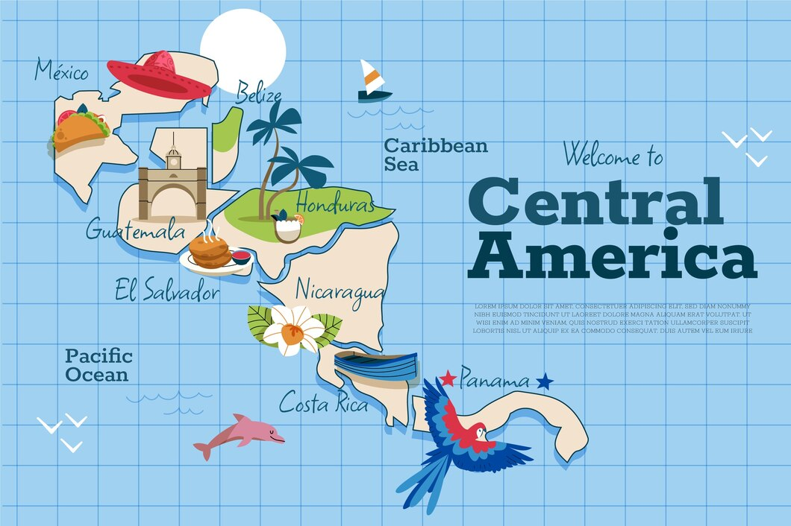
Centroamérica

Slide 3
¿Dónde está ___?

Slide 4
¿Dónde está ___?
=
Where is ___?

Slide 5
¿De dónde eres (tú)?

Slide 6
¿De dónde eres tú?
=
Where are you (inf) from?
¿De dónde eres tú?
Peru!

Slide 7
¿De dónde es usted?

Slide 8
¿De dónde es usted?
=
Where are you (f) from?
De El Salvador.
¿De dónde es usted?

Slide 9
¿De dónde es él/ella?

Slide 10
¿De dónde es él/ella?
=
Where is he/she from?
¿De dónde es él/ella?

Slide 11
(Yo) soy de ___.

Slide 12
(Yo) soy de ___.
=
I am from ____.
Yo soy de Honduras
Yo soy de Cuba
Yo soy de los Estados Unidos
Yo soy de Mexico

Slide 13
(Yo) soy ___.

Slide 14
(Yo) soy ___.
=
I am (nationality).
Yo soy Hondureño
Yo soy Cubano
Yo soy Mexicana
Yo soy Americana

Slide 15
México
=
Mexico

Slide 16
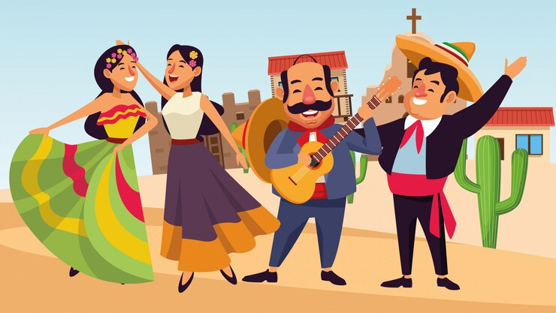
Mexicano/a = Mexican

Slide 17
Panamá
=
Panama

Slide 18
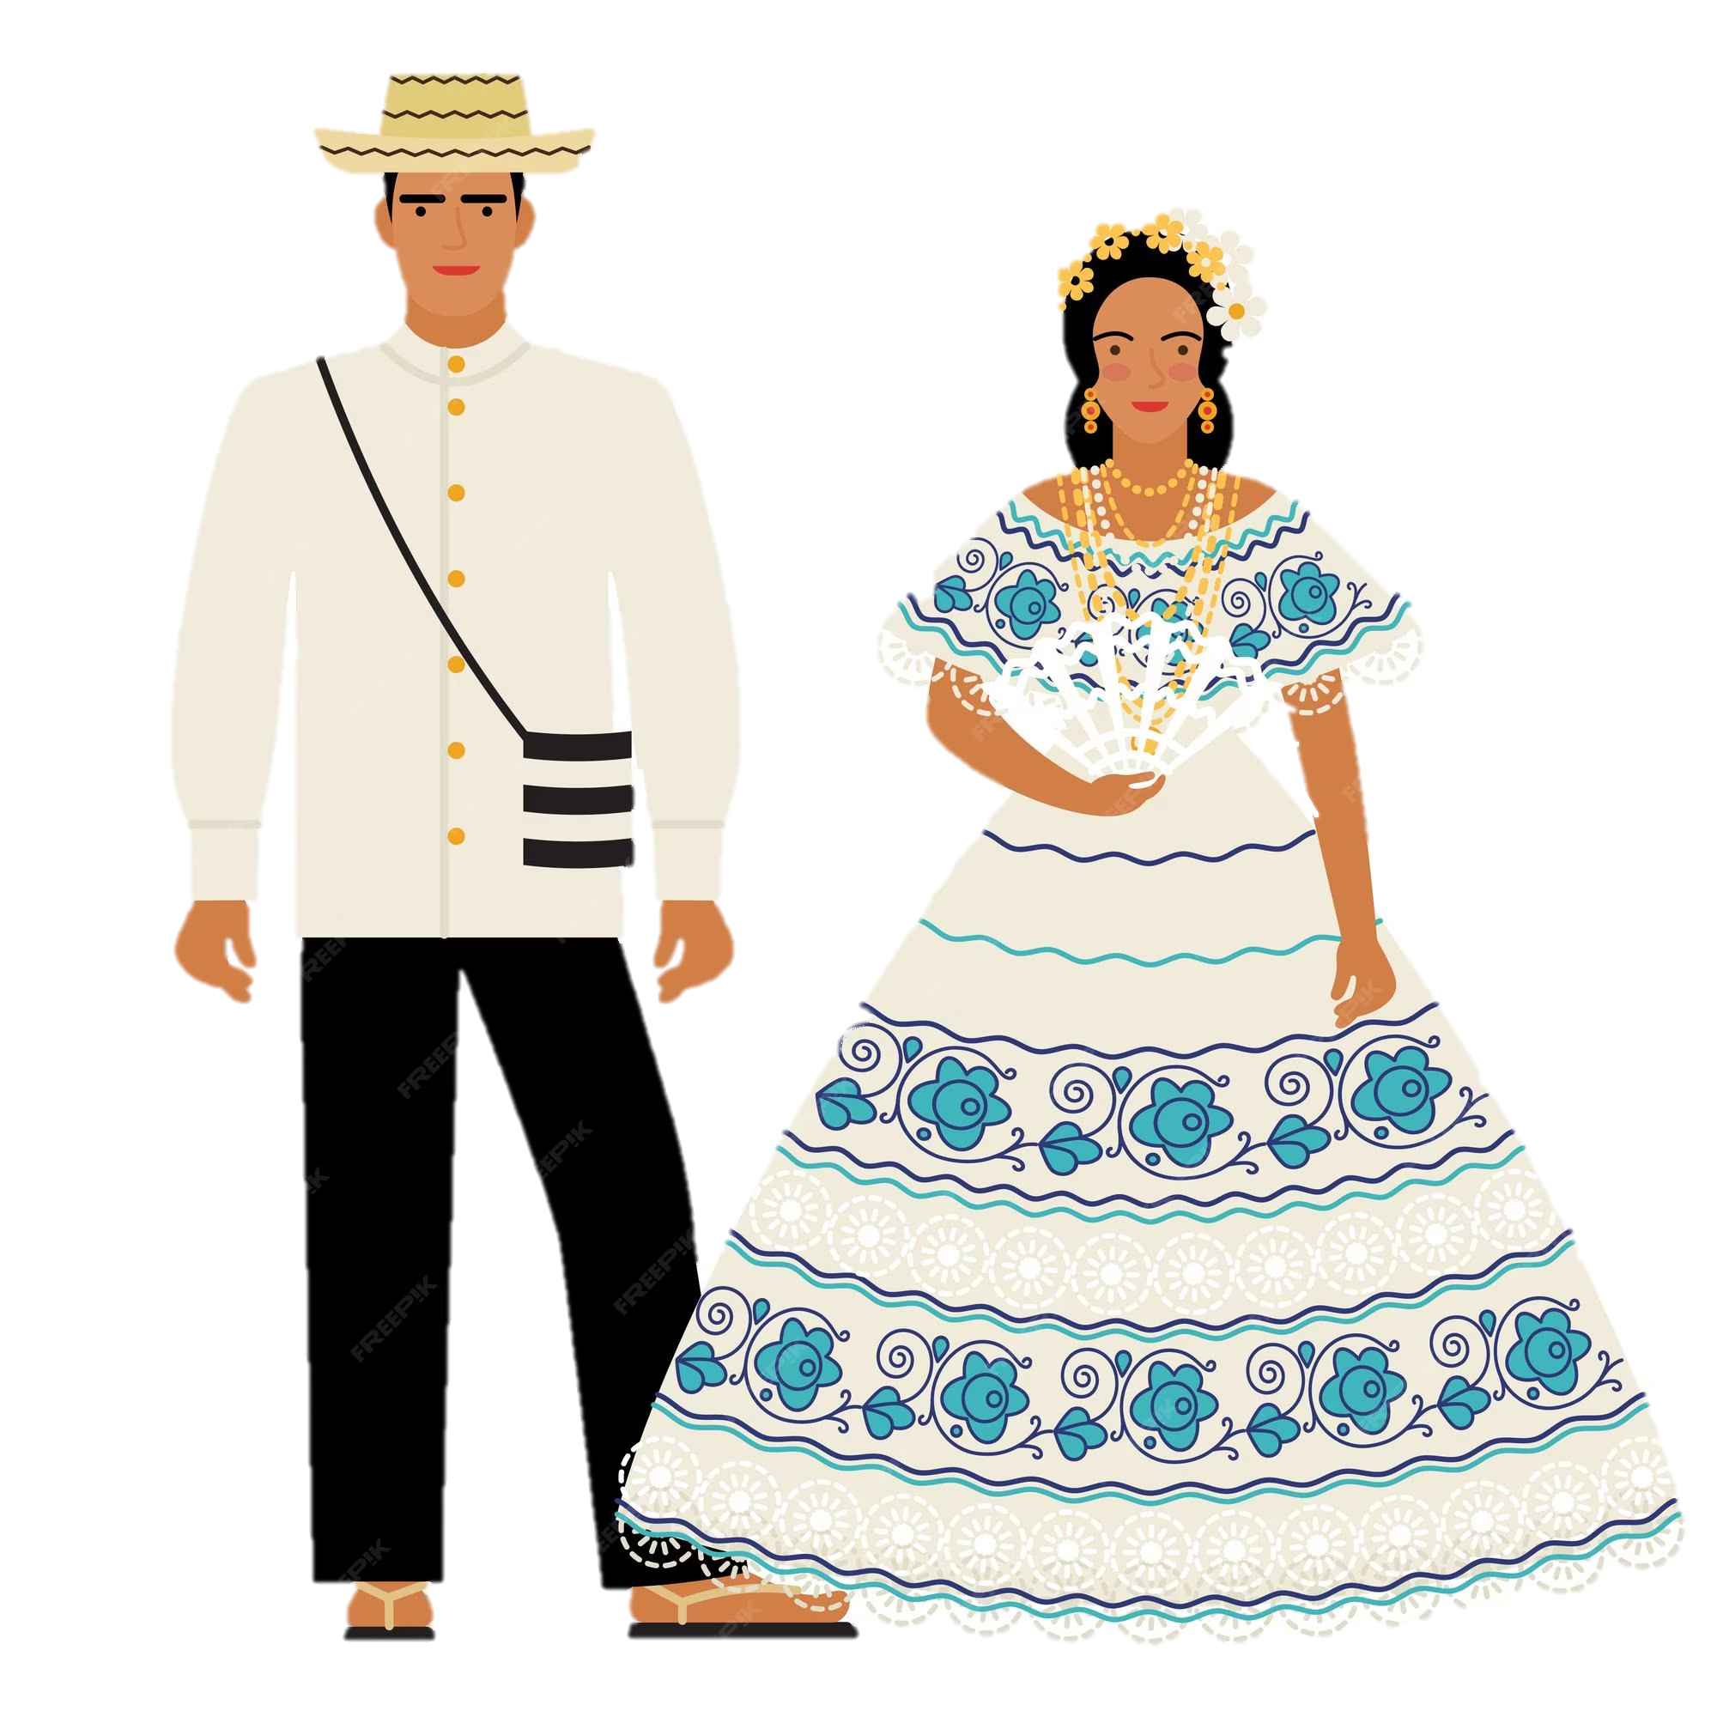
Panameño/a
=
Panamanian

Slide 19
Honduras

Slide 20
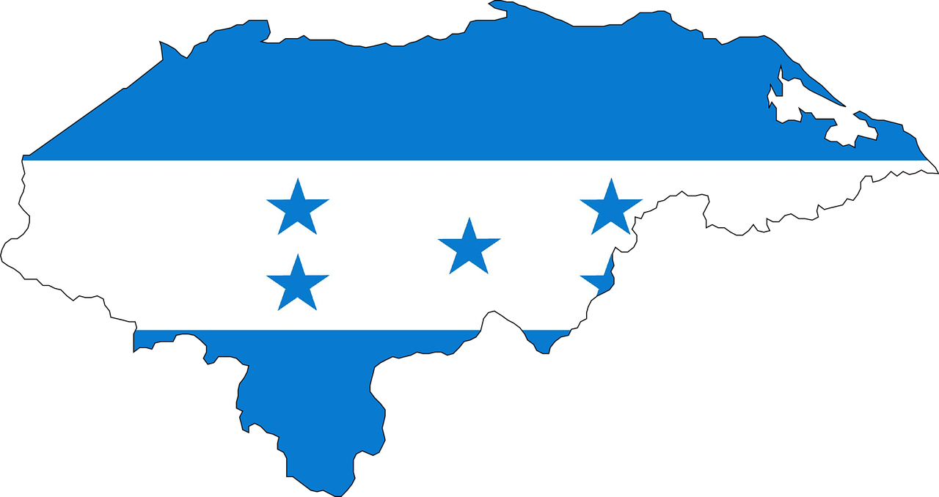
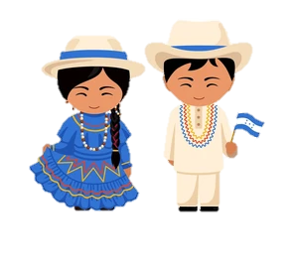
Hondureño/a = Honduran

Slide 21
Belice
=
Belize

Slide 22
Beliceño/a
=
Belizean

Slide 23
Los Estados Unidos (E.E.U.U)
=
United States (USA)

Slide 24
Estadounidense or Americano/a = American

Slide 25
Costa Rica

Slide 26
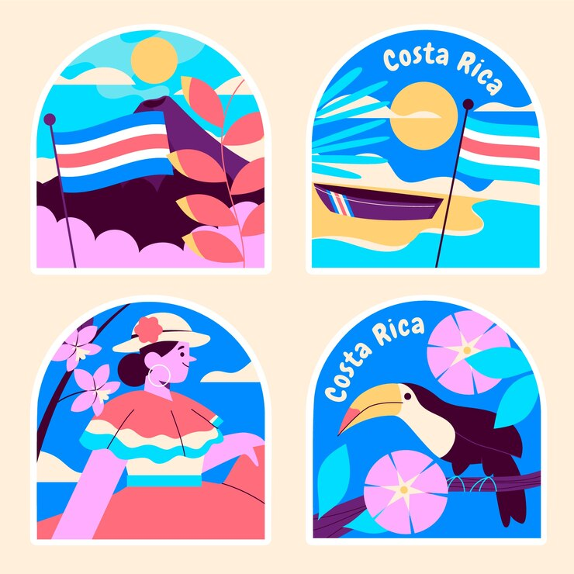
Costarriqueño/a
=
Costa Rican

Slide 27
Puerto Rico

Slide 28
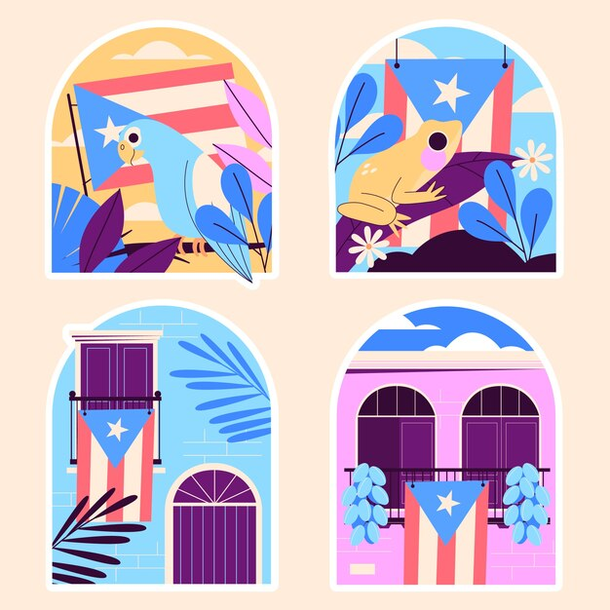
Puertorriqueño/a
=
Puerto Rican

Slide 29
Guatemala

Slide 30
Guatemalteco/a
=
Guatemalan

Slide 31
Nicaragua

Slide 32
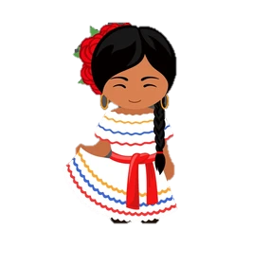
Nicaragüense
=
Nicaraguan

Slide 33
Cuba

Slide 34
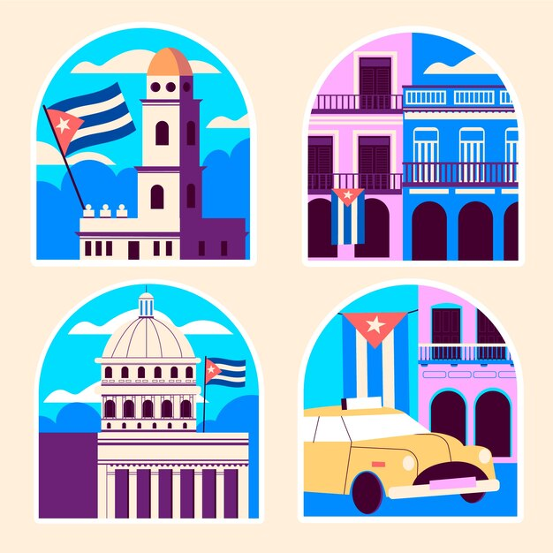
Cubano/a
=
Cuban

Slide 35
El Salvador

Slide 36
Salvadoreño/a = Salvadorean

Slide 37
La República Dominicana
=
Dominican Republic

Slide 38
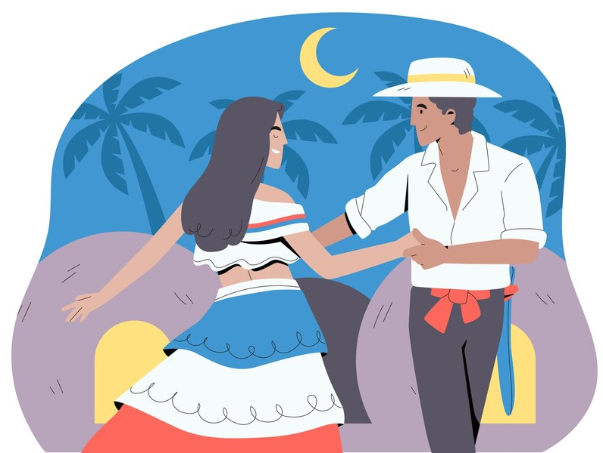
Dominicano/a
=
Dominican

Slide 39
